Slide 1

自动化测试-工具复现
Structure-Invariant Testing for Machine Translation
软件学院 余欣然 191250187

Slide 2
Part 01
研究背景
Background
Part 02
实现思路
Idea
目录
Part 03
结果评估
Result
Part 04
研究总结
Summit

Slide 3
PART 01
研究背景

Slide 4




研究背景
机器翻译：大多基于NMT（neural machine translation）
困难：①难驾驭 ②测试困难：输出复杂+参数众多+缺乏真实测试用例+通常只能找到输入错误
Wrong Translation Example：
Google
origin
True

Slide 5
PART 02
实现思路

Slide 6
实现思路
核心观点
核心步骤
相似的语句具有相似的句子结构
文本扩增
语句翻译
句子结构差异分析

Slide 7
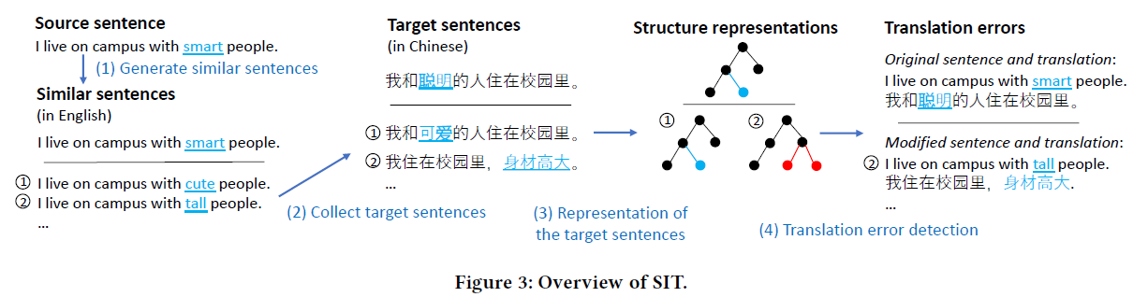
实现思路
数据集：business/politics From CNN
翻译工具：Google/Bing/(Baidu/Youdao)
文本扩增：bert词嵌入，替换noun/adj.为相同词性的近义词
语句依赖树结构分析：Stanford-coreNLP库

Slide 8

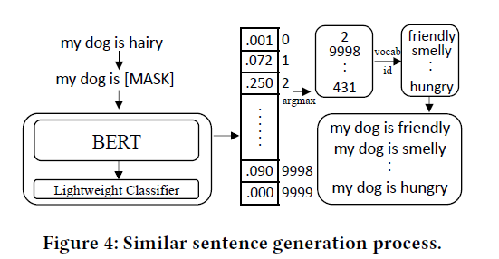
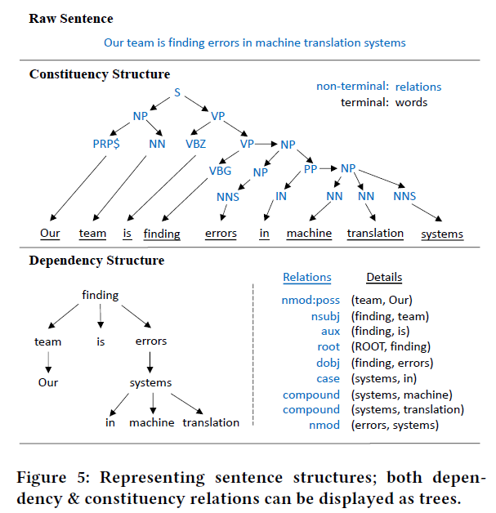
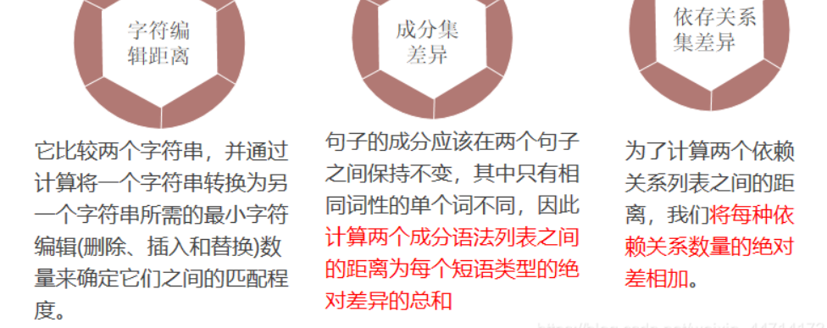
实现思路
① 相似句子生成策略
② 收集翻译语句结果
③ 目标句结构建模
④ 比较检查翻译错误

Slide 9
PART 03
结果评估

Slide 10
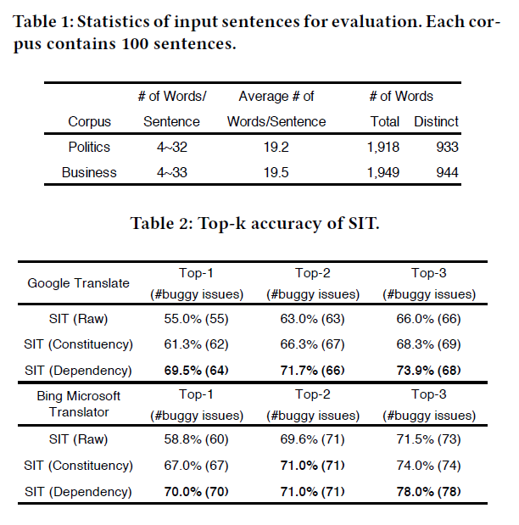

结果评估
关于数据集
分母为SIT返回的问题个数

Slide 11
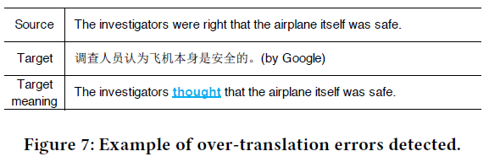
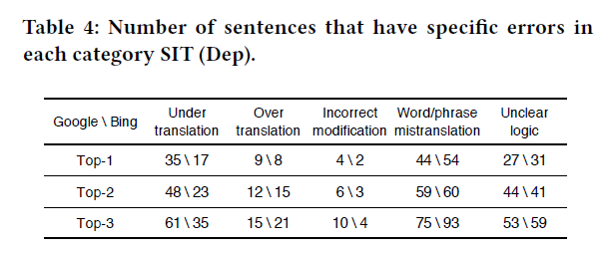
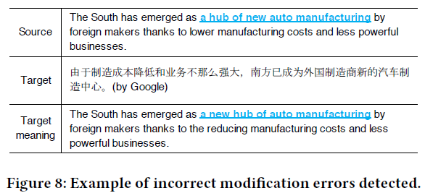
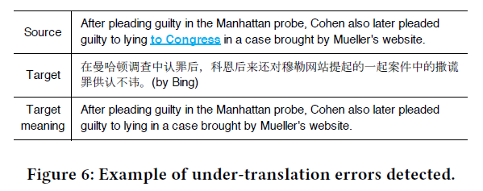
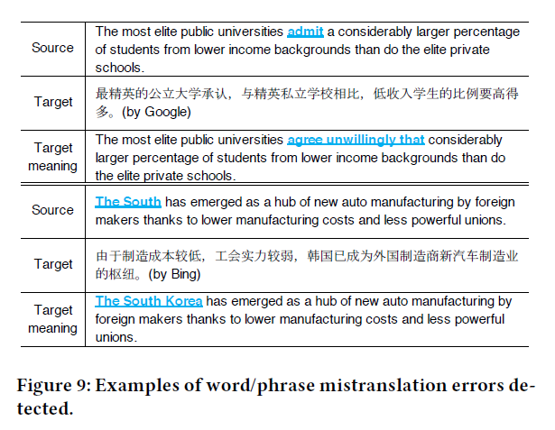
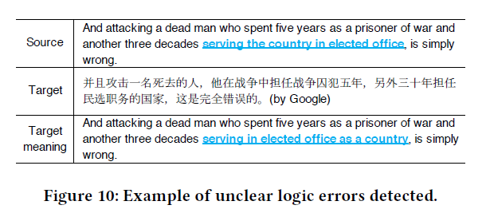
结果评估
翻译错误类型
② 部分词汇重复/过度翻译
③ 匹配错误/结构理解错误
① 部分词汇未翻译
④ 词语翻译错误
⑤ 句子逻辑不清

Slide 12
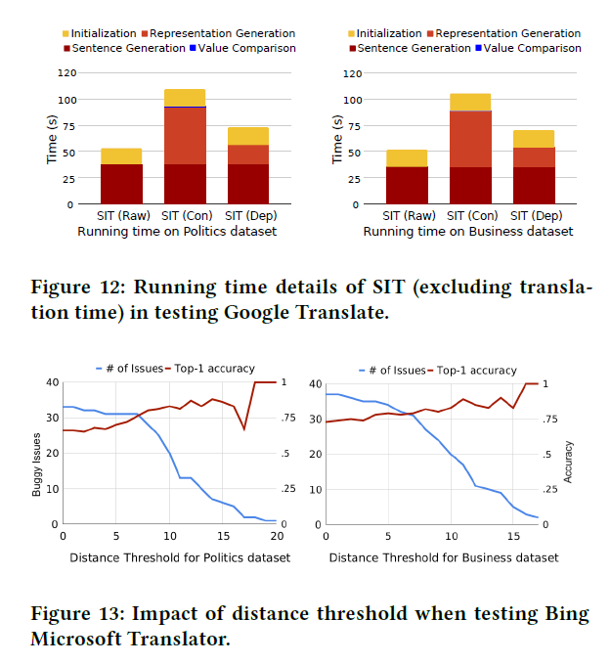
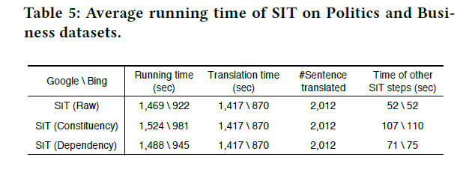
结果评估
效率评估与阈值选取
成分分析往往比依存分析更耗时
总体是均相对高效
阈值挑选时数值较大则报告问题较少，但相对精度更高

Slide 13
PART 04
研究总结

Slide 14
研究总结
主要贡献：
介绍了结构不变测试SIT,一种新颖的、广泛适用的机器翻译软件测试方法
SIT的实现方法,使用BERT生成相似句,并用语法分析来表示句子结构
使用从网上抓取的200个句子对SIT进行评估,成功地找到了谷歌翻译和微软翻译的64个和70个错误翻译,具有较高的准确性
讨论了SIT发现的各种错误,包活欠翻译、翻译过度、修饰错误、单词/短语误译和逻辑不清,而这些错误都无法通过最先进的度量标准发现

Slide 15
研究总结
个人想法：
在文本扩增中，原论文直接采用了bert预训练好的模型，这样在词嵌入时面对特殊符号如€，人名和缩写时可能会出现困难，相当于间接增大了数据集选择处理的难度。
在文本扩增词嵌入时，出现了将所有字符转为小写的操作，这一步在大多数时候能够提高处理的准确度，比如避免句子开头词汇首字母大写被误读，而也存在问题，即人名、公司名和国家地区名等被转换后往往会变为别的意思。
同样不可忽视的还有俚语、固定用法的影响，在词嵌入时，虽然已经确保了更改的词语词性相同且非标点符号，但俚语和固定用法的影响仍可能导致翻译后的语句结构完全不同。
对于翻译工具本身，不同的翻译工具往往有不同的文化背景基础，如在有道翻译的结果中发现Chan往往被直接译作成龙。除此之外，有的句子可能因为在末尾补上句点后就能出现完全不同结构的翻译结果，因而标点符号也不能简单去除忽略，目前暂时想到的方法仍旧是保留不处理，没有更好的结构性相关方法。

Slide 16
感谢观看

